Slide 1

МИНИСТЕРСТВО ТРАНСПОРТА И дорожного хозяйства Республики Дагестан
(Антитеррор)
Государственная тайна. Государственная измена.

Slide 2
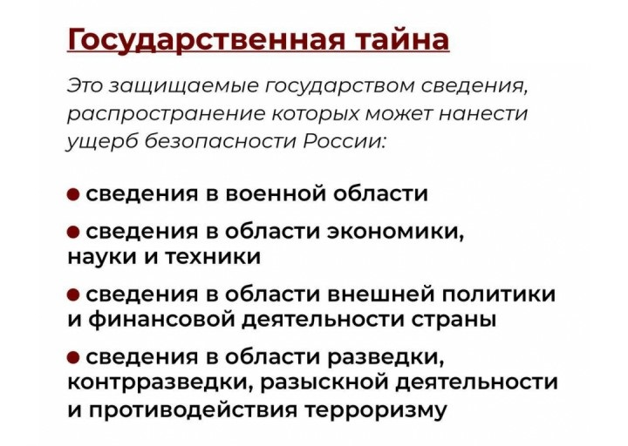
МИНИСТЕРСТВО ТРАНСПОРТА И дорожного хозяйства Республики Дагестан

Slide 3
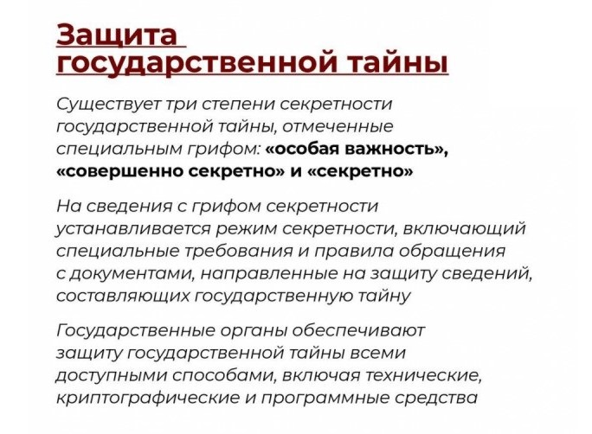
МИНИСТЕРСТВО ТРАНСПОРТА И дорожного хозяйства Республики Дагестан

Slide 4
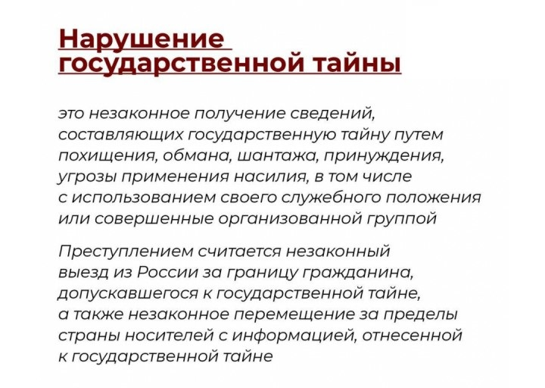
МИНИСТЕРСТВО ТРАНСПОРТА И дорожного хозяйства Республики Дагестан

Slide 5
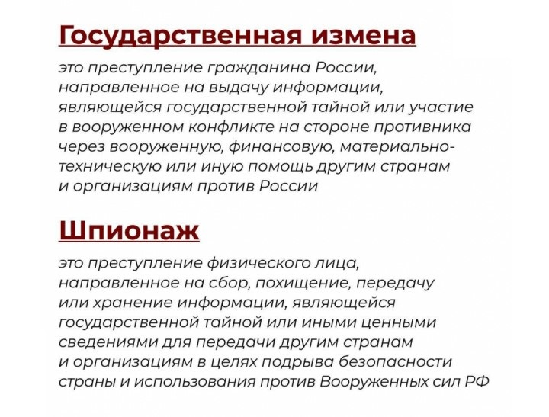
МИНИСТЕРСТВО ТРАНСПОРТА И дорожного хозяйства Республики Дагестан

Slide 6
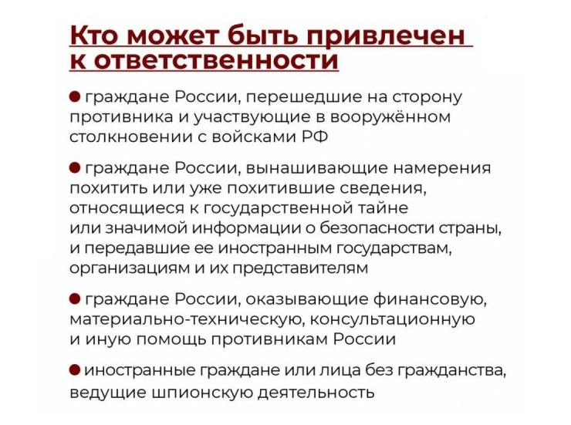
МИНИСТЕРСТВО ТРАНСПОРТА И дорожного хозяйства Республики Дагестан

Slide 7
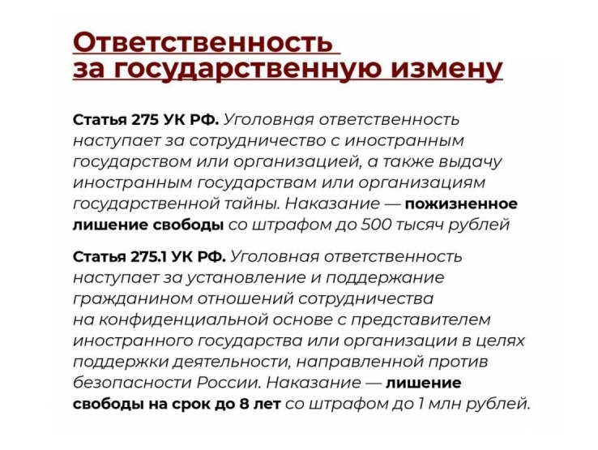
МИНИСТЕРСТВО ТРАНСПОРТА И дорожного хозяйства Республики Дагестан

Slide 8
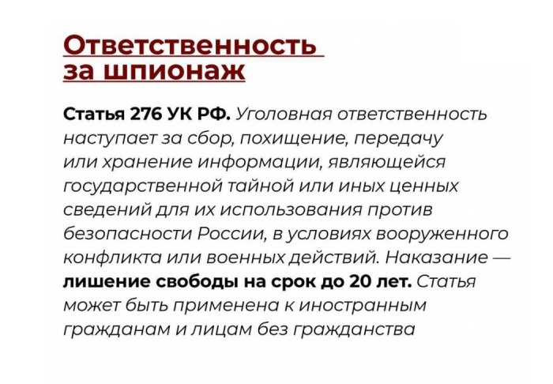
МИНИСТЕРСТВО ТРАНСПОРТА И дорожного хозяйства Республики Дагестан

Slide 9
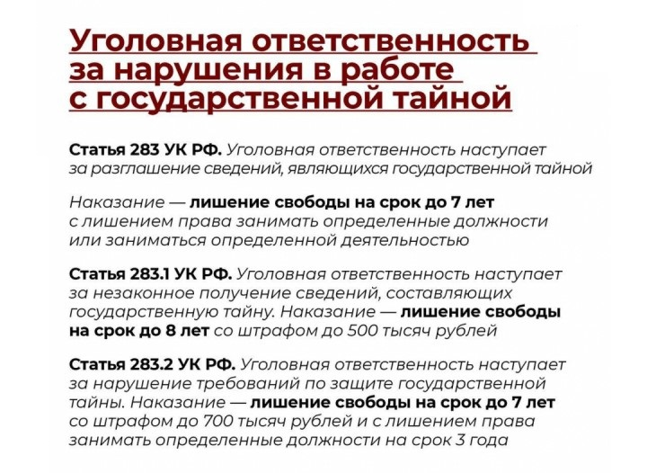
МИНИСТЕРСТВО ТРАНСПОРТА И дорожного хозяйства Республики Дагестан

Slide 10
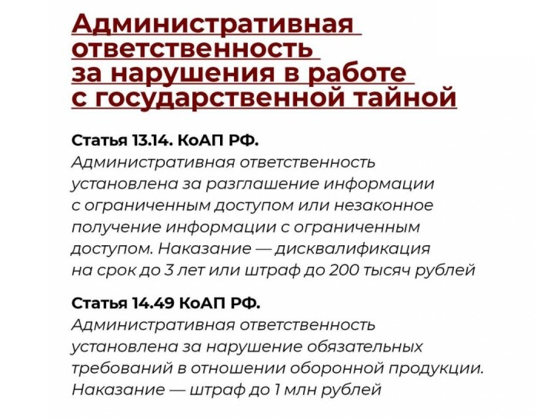
МИНИСТЕРСТВО ТРАНСПОРТА И дорожного хозяйства Республики Дагестан

